Slide 1
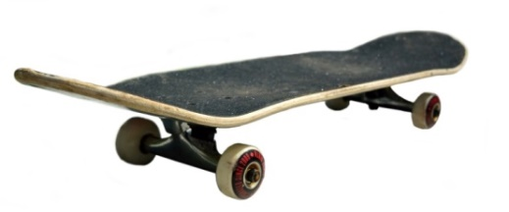
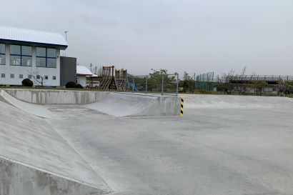
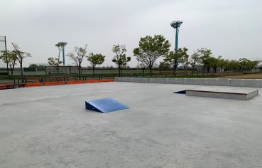
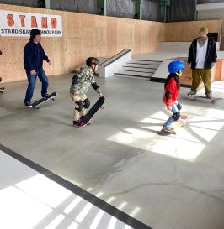
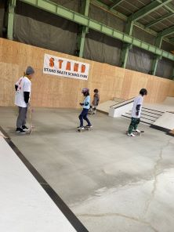
スポーツランド燕スケートボード場
初心者スケートボード教室
6月9日 日曜日
（雨天時順延6月16日）
教室開催の詳細
①教 室：10：00～12：00（受付9：00）
②参加費：無料
③対 象：5歳以上
④定 員：15～20名
⑤申込先：スポーツランド燕
事前申込みでの受付です
当日受付は不可となります
ご注意ください。
ご用意いただくもの
スケートボード
ヘルメット
プロテクター
※数に限りがありますが
レンタルのご用意が
ございます
お問合せ：燕市スポーツ協会・ミズノグループスポーツランド燕 ☎ 0256-66-1800

